Slide 1
第4讲：T-SQL语言（上）
4.1 T-SQL语言基础 4.2 T-SQL数据类型及转换 4.3 常量、变量和表达式 4.4 T-SQL的流程控制 4.5 常用函数
实验练习说明

Slide 2
4.1 T-SQL语言基础
一、T-SQL 标识符
1、标识符：用户定义的服务器、数据库、数据库对象、变量、列等对象名称，分“常规标识符”和“分隔标识符”两类
2、常规标识符（不需要使用分隔标识符进行分隔）
长度：1-128个字符。对于临时表，标识符最多116个字符
首字符：Unicode3.2标准定义的字母、下划线、@、# 等
首字符后：Unicode3.2标准定义的字符、数字、下划线、@、#、$
常规标识符内不能嵌入空格或其他特殊字符
常规标识符不能与SQL Server中的保留关键字同名

Slide 3
一、T-SQL 标识符
3、分隔标识符：包含在双引号或者方括号内的标识符
允许使用SQL Server保留关键字或常规标识符不能使用的特殊字符
由双引号或方括号分隔符进行分隔
仅当 QUOTED_IDENTIFIER 设置为 ON 时才有效
4、例子
SELECT * FROM "Blanks in Table Name"
SELECT * FROM [Blanks In Table Name]
SELECT * FROM "My Table" WHERE "Last Name" = 'O''Brien'
Create table stock ( s_id int not null primary key ,
name char(20) not null,
desc_doc ntext null ) ON [PRIMARY]
TEXTIMAGE_ON second

Slide 4
二、GO指令 和 批处理
1、批：SQL Server 可以一次执行多个T-SQL语句，它们被称为“批”
2、批处理：SQL Server 将一批T-SQL语句当成一个执行单元，将其编译后一次执行，而不是将每个T-SQL语句编译并执行
3、GO
不同“批”之间用“GO”来分隔，查询编辑器根据GO指令将T-SQL语句分为多个批来编译执行
GO不是T-SQL语句，它是sqlcmd和osql 工具识别的命令，编写其他应用程序不能使用GO指令
GO命令和T-SQL语句不能在同一行中，但GO命令行可包含注释
批与批之间独立，一个批出现错误不会影响其他批的运行

Slide 5
三、T-SQL中的注释
1、注释语句
增加程序的可读性
SQL Server不会对注释语句进行编辑和执行
2、注释方式
-- 注释：有效范围从“--”开始，到本行结束为止。如果有多行注释内容，每一行的最前面都必须加上“--“
/*¨¨*/注释：可以对多行语句进行注释，有效范围是从“/*”开始，到“*/”结束，可跨越多行。

Slide 6
四、PRINT 输出语句
作用：把用户定义的消息返回客户端
语法格式
PRINT <表达式>
例：
Print 'Hello！'
print 55
declare @rr datetime
set @rr = '2020-03-11'
print @rr
select * FROM Stock_JY where 代码 > '60050'
print '我查询到了'+CAST(@@rowcount as varchar(5))+'条记录'

Slide 7
4.2 T-SQL数据类型
一、系统数据类型
数据类型 数据类型符
十六进制 binary, varbinary
字符型 char, varchar, nchar, nvarchar
日期时间 date, time, datetime, smalldatetime
整数型 int, smallint,t inyint
精确数型 decimal, numeric
浮点数型 float, real
货币型 money, smallmoney
位型 bit
时间戳 timestamp
文本型大对象 text, ntext
二进制大对象 image

Slide 8
二、数据类型说明
1、十六进制（binary和varbinary）
插入binary数据时不需加引号，只需在数据开头加上“0x”
例1：declare @rr binary
set @rr = 0x4A
print @rr -- 输出 0x4A
print CAST(@rr as int) -- 输出74，十六进制转十进制
例2：数据加密存储时，要求采用binary 和varbinary数据类型
card_number VarBinary(128)
2、Datetime
格式：' 2018-3-19 12:00:21' 或 ' 2018/3/19 12:00:21'
3、Text 和 image：可存储最大为2GB的二进制大对象

Slide 9
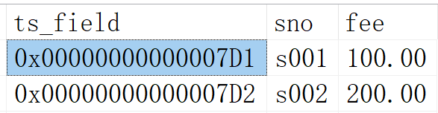
4、时间戳型 timestamp
时间戳字段的值为二进制格式数据，与系统时间并没有关系，它表示记录的操作顺序，相当于一个单值递增的计数器，值保持唯一性
时间戳字段的值由系统自动更新，因此，向表中插入记录时，无需为该类字段赋值；不允许人为指定时间戳字段的值，否则报错
create table SF_rec
(ts_field timestamp not null,
sno char(8) not null,
fee money)
insert into SF_rec(sno, fee) values ('s001', 100)
insert into SF_rec(sno, fee) values ('s002', 200)
select * from SF_rec

Slide 10
三、数据类型转换
方法一：CAST函数
语法格式：CAST（expression AS data_type[(length)]）
Expression：有效表达式
data_type：目标数据类型
Length：目标数据类型的长度，可选参数，只有nchar、nvarchar、char、varchar、binary、varbinary等部分数据类型需要
select '股票' + CAST(代码 as char(10)) + '的成交价为：' +
CAST(最新价 as varchar(20)) + ‘元’ AS 成交信息
from stock_JY

Slide 11
三、数据类型转换
方法二：CONVERT函数
语法格式：CONVERT（data_type[(length)]，
expression[,style]）
data_type：目标数据类型
Length：数据类型的长度
Expression：有效表达式
Style：样式。例如：datetime数据转换为字符数据的格式样式；或 float、real、money 数据转换为字符数据的格式
Notes:
CONVERT 将某种数据类型的表达式显式转换为另一种数据类型。CAST 和 CONVERT 提供相似的功能。 语法 使用 CONVERT： CONVERT (数据类型[长度], 表达式 [, 日期格式样式]) 转换为日期型时可使用日期格式样式 不带世纪数位 (yy) 带世纪数位 (yyyy) 标准 输入/输出** - 0 或 100 (*) 默认值 mon dd yyyy hh:miAM（或 PM） 1 101 美国 mm/dd/yyyy 2 102 ANSI yy.mm.dd 3 103 英国/法国 dd/mm/yy 4 104 德国 dd.mm.yy 5 105 意大利 dd-mm-yy 6 106 - dd mon yy 7 107 - mon dd, yy 8 108 - hh:mm:ss - 9 或 109 (*) 默认值 + 毫秒 mon dd yyyy hh:mi:ss:mmmAM（或 PM） 10 110 美国 mm-dd-yy 11 111 日本 yy/mm/dd 12 112 ISO yymmdd - 13 或 113 (*) 欧洲默认值 + 毫秒 dd mon yyyy hh:mm:ss:mmm(24h) 14 114 - hh:mi:ss:mmm(24h) - 20 或 120 (*) ODBC 规范 yyyy-mm-dd hh:mm:ss[.fff] - 21 或 121 (*) ODBC 规范（带毫秒） yyyy-mm-dd hh:mm:ss[.fff] - 126(***) ISO8601 yyyy-mm-dd Thh:mm:ss:mmm（不含空格） - 130* 科威特 dd mon yyyy hh:mi:ss:mmmAM - 131* 科威特 dd/mm/yy hh:mi:ss:mmmAM

Slide 12
Style ID | Style 格式
100 或者 0 | mon dd yyyy hh:miAM （或者 PM）
101 | mm/dd/yy
102 | yy.mm.dd
103 | dd/mm/yy
104 | dd.mm.yy
105 | dd-mm-yy
106 | dd mon yy
107 | Mon dd, yy
108 | hh:mm:ss
109 或者 9 | mon dd yyyy hh:mi:ss:mmmAM（或者 PM）
110 | mm-dd-yy
111 | yy/mm/dd
112 | yymmdd
113 或者 13 | dd mon yyyy hh:mm:ss:mmm(24h)
114 | hh:mi:ss:mmm(24h)
120 或者 20 | yyyy-mm-dd hh:mi:ss(24h)
121 或者 21 | yyyy-mm-dd hh:mi:ss.mmm(24h)
126 | yyyy-mm-ddThh:mm:ss.mmm（没有空格）
130 | dd mon yyyy hh:mi:ss:mmmAM
131 | dd/mm/yy hh:mi:ss:mmmAM

Slide 13
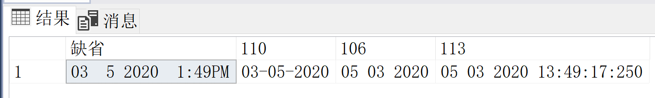
三、数据类型转换
CONVERT举例
select CONVERT(VARCHAR(19),GETDATE()) as '缺省',
CONVERT(VARCHAR(10),GETDATE(),110) as '110',
CONVERT(VARCHAR(11),GETDATE(),106) as '106',
CONVERT(VARCHAR(24),GETDATE(),113) as '113'

Slide 14
三、数据类型转换
方法三：隐式数据类型转换
用CAST或CONVERT转换数据类型称为“显式转换”
不同类型的数据运算时，不一定必须用CAST或CONVERT进行转换
SQL Server会自动将一些数据类型进行转换，这种转换称为“隐式转换”

Slide 15

隐式数据类型转换例子：
declare @unitprice float, @unitsinstock int
select @unitprice = 12.234, @unitsinstock = 18
SELECT @unitprice * @unitsinstock AS je
go -- Float 和 int 数据运算的自动转换
declare @unitprice float, @unitsinstock char(2)
select @unitprice = 12.234, @unitsinstock = '18'
SELECT @unitprice * @unitsinstock AS je
go -- Float 和 char 数据运算的自动转换
declare @unitprice float, @unitsinstock datetime
select @unitprice = 12.234, @unitsinstock = '2019-03-30'
SELECT @unitprice * @unitsinstock AS je --自动转换失败
go

Slide 16
4.3 常量、变量和表达式
一、T-SQL 常量
字符串常量：‘a’ 、‘I am back’、‘ ’
十六进制常量：以0x开头。 如：0xAE 、0x12EF
Bit常量：1，0
Date和Datetime常量：‘2020-03-11’、‘2020/03/13’
Int 常量
decimal常量
Float 和 real常量
Money 常量

Slide 17
4.3 常量、变量和表达式
二、全局变量
SQL SERVER 系统提供并赋值的变量
实际是一些特殊函数，但它不需要参数、也不需要加括号调用，可直接返回特定的值
它们的名称是以@@开始
用户不能建立及修改全局变量

Slide 18
常用全局变量
@@ERROR：最后执行的T-SQL语句的错误代码
@@Identity：最后插入的标识值
@@ROWCOUNT：上一语句影响的行数
@@VERSION：SQL Server安装的版本信息
@@max_connections：允许多用户同时连接的最大数
@@connections：SQL Server最近一次启动后已连接或尝试连接的次数
@@cursor_rows：已打开游标中当前存在的记录行数
@@FETCH_STATUS：游标的当前状态
Notes:
Set identity_insert 表名 on

Slide 19
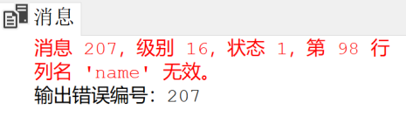

全局变量查看
@@ERROR：最新执行的T-SQL语句的错误代码
select * FROM stock_JY where name > '600500'
go
print '输出错误信息：' + convert(varchar(20),@@ERROR)
go
@@ROWCOUNT：最新执行的SQL语句的影响行数
select * FROM stock_JY where 代码 > '600500'
go
print '输出影响行数：' +convert(varchar(20),@@ROWCOUNT)
go
可以在程序中使用这些全局变量
Notes:
Set identity_insert 表名 on

Slide 20
4.3 常量、变量和表达式
三、局部变量
1、局部变量：在批处理或脚本中声明的变量
局部变量名以@符号开始
必须符合标识符命名规则
使用前，必须用DECLARE语句声明变量名和数据类型
2、局部变量声明：DECLARE @局部变量名 数据类型
变量的数据类型可以是系统类型，也可以是用户自定义类型，但不允许是text、ntext、image类型
默认情况下，系统将声明后的变量设置为NULL

Slide 21
3、局部变量的作用域
其生命周期从变量声明开始，到它遇到的第一个GO语句或存储过程、触发器结尾结束。即：局部变量只在当前的批处理、存储过程、触发器中有效。
如果在批处理、存储过程、触发器中引用其他批处理、存储过程、触发器定义的变量，则系统出现错误并提示“必须声明变量”
Notes:
Declare @jl int
Select @jl=count(*)
From [order details]
Where productid=25
print @jl

Slide 22
4、局部变量赋值
格式1：set @局部变量名=表达式
只能给一个变量赋值
格式2：select @局部变量名=表达式 [ ，…n ]
可给多个变量赋值
说明：赋值表达式可以包含SELECT语句子查询，但只能是集合函数返回的单值，且必须用圆括号括起来
格式3： SELECT @局部变量=表达式或字段名
FROM 表名 WHERE 条件
Notes:
Declare @jl int
Select @jl=count(*)
From [order details]
Where productid=25
print @jl

Slide 23
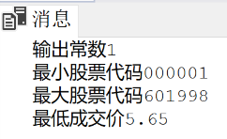
局部变量赋值举例
declare @tt1 varchar(20), @tt2 varchar(20)
declare @price_L float, @price_C int
Select @price_C = 1
print '输出常数' + convert(varchar(10), @price_C)
set @tt1 = (select min(代码) from stock_JY)
print '最小股票代码' + @tt1
select @tt2 = (select max(代码) from stock_JY)
print '最大股票代码' + @tt2
select @price_L = min(最低价)+3 from stock_JY
print '最低成交价' + convert(varchar(30), @price_L)
go
Notes:
Declare @jl int
Select @jl=count(*)
From [order details]
Where productid=25
print @jl

Slide 24
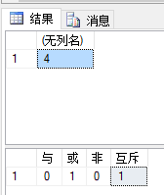
四、运算符
算术运算符： + - * / %（取模）
位运算符： &（与） |（或） ~（非） ^（互斥）
逻辑运算符：
AND OR NOT BETWEEN LIKE IN ALL/SOME/ANY
比较运算符：> < <>
字符串连接运算符：+
赋值运算符
例子：
select 24%5
declare @b1 bit, @b2 bit
select @b1 = 1, @b2 = 0
select @b1 & @b2 as 与, @b1 | @b2 as 或,
~ @b1 as 非, @b1 ^ @b2 as 互斥

Slide 25
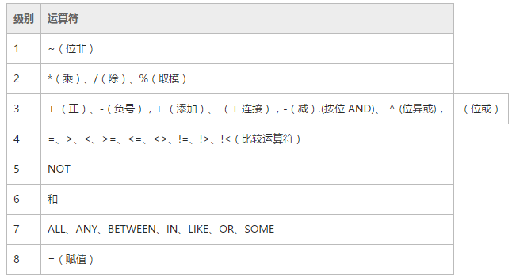
运算符优先级

Slide 26
五、表达式
常规表达式：常量、变量、函数，以及它们的组合
目标表达式：有4种构成方式
*：表示选择相应基表和视图的所有字段
集函数()：表示按集函数操作和运算
<表名>.字段名表达式
可以是单一的字段名，或者几个字段的组合
可以是作用于字段的集合函数、常量的任意组合
表达式的值可以是：数值型、字符串型、逻辑型、日期型
[<表名>.]字段名表达式[,[<表名>.]<字段名表达式>]...
条件表达式：包括以下6种
比较大小、指定范围、集合比较、字符匹配、空值、复合条件

Slide 27
4.4 T-SQL的流程控制
一、BEGIN……END语句块
用于将多个T-SQL语句组合在一个语句块中,其语法格式为:
BEGIN
语句1
。。。
语句n
END
在条件语句分支、循环体语句中，如果要执行两条以上的语句体，则必须将它们放在BEGIN…END中间。

Slide 28
二、条件语句：IF ELSE
IF 逻辑条件表达式
语句块1
[ELSE if
语句块2]
…..
[ELSE
语句块n]
IF ELSE 语句格式：
逻辑条件表达式的值：只能取 TRUE 或 FLASE
逻辑条件表达式可以包含SELECT子查询，但必须用圆括号括起来
分支语句可以嵌套

Slide 29
IF……ELSE语句：示例1
Declare @JY_QTY int, @JY_Money int
If exists (select * from stock_JY where 代码 = '600356')
Begin
Select @JY_QTY = 成交量, @JY_Money = 成交额
from stock_JY where 代码 = '600356'
Print '-----stock 600536 成交信息-------'
Print '成交量' + convert(varchar(20), @JY_QTY)
Print '成交额' + convert(varchar(20), @JY_Money)
End
Else
Print '没有该股票！'
go

Slide 30
IF……ELSE语句：示例2
任务：向表插入一条记录，如果插入成功则输出‘插入记录成功’，否则输出‘出现错误’
INSERT stock(s_id, name) VALUES ('1111112 ', 'qq')
go
IF @@error <> 0
PRINT '出现错误'
ELSE
PRINT '我插入记录成功'
go
实验练习：结合自己的数据库结构，编写简单的批处理代码，完成一项数据操作，根据语句成功或失败状态，输出不同提示信息

Slide 31
4.4 T-SQL的流程控制
三、CASE 表达式
1、特点
可在程序中处理多个条件，完成不同的分支操作
CASE表达式可以根据不同的条件返回不同的值
CASE不是独立的语句，只用于SQL语句中允许使用表达式的位置
2、类型
简单CASE … END表达式
搜索CASE … END表达式

Slide 32
3、简单CASE … END表达式
CASE 测试表达式
WHEN 常量值1 THEN 结果表达式1
[ WHEN 常量值2 THEN 结果表达式2 [ …n ] ]
[ ELSE 结果表达式n ]
END
功能：根据测试表达式, 得到不同的CASE表达式值
执行过程：先计算测试表达式的值，将测试表达式的值按顺序依次与WHEN后的各个常量进行比较
如果找到了一个相等常量值，则整个CASE表达式取其后THEN指定的结果，之后不再比较，跳出CASE … END
如果找不到相等的常量值，则取ELSE指定的结果表达式n
如果找不到相等的常量值也没有使用ELSE，则返回NULL

Slide 33
4、搜索CASE … END表达式
CASE
WHEN 条件表达式1 THEN 结果表达式1
[WHEN条件表达式2 THEN 结果表达式2 [ …n ] ]
[ ELSE 结果表达式n ]
END
功能：根据各种条件， 得到CASE表达式的值
CASE后没有测试表达式，WHEN指定的不是常量值而是条件表达式
执行过程：
按顺序判断WHEN后的条件表达式，遇到第一个为真的，则CASE表达式取对应THEN指定的结果表达式值，跳出CASE END
如果找不到为真的条件表达式，则取ELSE指定的结果表达式n。
如果找不到为真的条件表达式也没有使用ELSE，则返回NULL。

Slide 34
5、Case语句应用示例
要求：查询股票交易表，根据最新价，输出不同信息：
最新价为空：输出【信息缺失】
最新价小于10：输出【低价】
最新价介于10-20之间：输出【中价】
最新价高于20：输出【高价】
SELECT 代码, 名称, 成交量, 最新价, 价位 = CASE
WHEN 最新价 IS NULL THEN '信息缺失'
WHEN 最新价 < 10 THEN '低价'
WHEN 最新价 between 10 and 20 THEN '中价'
WHEN 最新价 > 20 THEN '高价'
END
FROM stock_JY

Slide 35
四、循环结构：WHILE语句
语法格式
WHILE 逻辑条件表达式
BEGIN
循环体语句系列 …
[ BREAK ]
……
[ CONTINUE ]
……
END
BREAK语句：无条件跳出BEGIN … END。
CONTINUE语句：不再执行之后的循环体语句，返回到 While 再次判断条件表达式的值。

Slide 36
循环结构：示例1
例：计算1+2+3+……+100的和
DECLARE @ii Int, @sum Int
SELECT @ii=1, @sum =0
WHILE @ii<=100
SELECT @sum=@sum+@ii, @ii=@ii+1
PRINT @sum
若循环体内只有一条语句，可不用BEGIN … END

Slide 37
循环结构：示例2
计算1~100之间被7整除的整数和
Declare @number smallint, @sum smallint
Set @number = 1
Set @sum = 0
While @number <= 100
Begin
If @number % 7 = 0
Begin
Set @sum = @sum + @number
Print @number
End
Set @number = @number + 1
End
Print '1到之间能被整除的整数和为'+str(@sum)
实验练习
计算1~100之间的偶数和
计算1~100之间3的倍数的数量及总和

Slide 38
五、错误处理语句
Try-Catch 结构
Begin try
<sql 语句块>
End try
Begin catch
<sql 语句块>
End catch
Try 块
块内语句的执行一旦有异常，异常语句后面的其他语句不再执行，直接跳到 Catch语句块

Slide 39
五、错误处理语句
CATCH 块：可以使用以下系统函数来获取错误消息
ERROR_NUMBER() 返回错误号
ERROR_SEVERITY() 返回严重性
ERROR_STATE() 返回错误状态号
ERROR_PROCEDURE() 返回出现错误的存储过程或触发器的名称
ERROR_LINE() 返回导致错误的例程中的行号
ERROR_MESSAGE() 返回错误消息的完整文本
CATCH 块的作用域之外调用这些函数，只返回空值

Slide 40
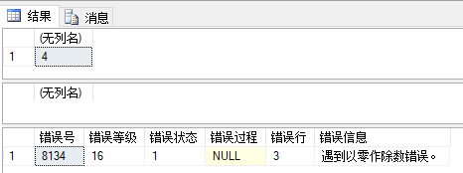
错误处理：示例
使用TRY-CATCH捕捉SQL语句执行过程中的异常
Begin try
Select 8/2
select 8/0
print 'aa'
End try
Begin catch
Select Error_number() as 错误号, Error_severity() as 错误等级,
Error_state() as 错误状态, Error_procedure() as 错误过程,
Error_line() as 错误行, Error_message() as 错误信息
End catch

Slide 41
六、跳转语句： GOTO
作用：跳过goto后面的T-SQL语句，将执行流更改到标签位置，从标签处继续处理
位置：Goto语句可在过程、批处理或语句块的任何位置
限制：
Goto 只能从循环或分支结构的内部往外跳，不能从外部往内跳
Goto语句只能在当前批中跳转，不能跳转到其他批中
使用Goto语句会使程序的可读性变差，应尽量避免使用

Slide 42
GOTO语句：示例
Declare @price float
select @price = 最新价 from stock_JY where 代码 = '600356'
If @price < 10
Goto print1
Else
Goto print2
print1:
Print '低价'
Goto theEnd
print2:
Print '高价'
Goto theEnd
theEnd:
return

Slide 43
七、暂停语句：WaitFor
语句格式
WaitFor {DELAY ‘时间’| TIME ‘时间’ }
语句功能：暂停执行代码，到指定时间后再继续
DELAY：相对时间，指定暂停多长时间
TIME：绝对时间，指定暂停到什么时候
［时间］参数：采用time类型格式——“hh:mm:ss”
使用限制
执行Waitfor语句时，该事务处于执行状态
不能对Waitfor语句打开游标，也不能对Waitfor语句定义视图

Slide 44
暂停语句：示例
在5秒之后，更新 ‘600356’号股票的最新价
Waitfor delay '00:00:05'
update stock_JY set 最新价 = 19.99 where 代码 = '600356'
select * from stock_JY where 代码 = '600356'
在15:26，更新‘600738’号股票的最新价
Waitfor time '15:26'
update stock_JY set 最新价 = 1.00 where 代码 = '600738'
select * from stock_JY where 代码 = '600738'

Slide 45
4.4 T-SQL流程控制语句
八、Return语句
格式：RETURN [integer_expression]
无条件地终止一个存储过程或批处理，位于Return语句之后的程序将不会被执行
可以返回一个整数值给调用该代码的程序

Slide 46
4.5 T-SQL 常用函数
一、日期和时间函数
year(date)、Month(date)、day(date)
返回表示指定日期的年份、月份、日期的整数
datepart(datepart, date)
返回表示“指定日期”的“指定部分”的整数
datename(datepart, date)
返回表示“指定日期”的“指定部分”的字符串
getdate() 返回系统当前日期和时间
dateadd(datepart, number, date)
在指定的日期上再加一个时间间隔，并返回新的日期
datediff(datepart, startdate, enddate)
返回两个日期数据间的时间差

Slide 47

与日期和时间有关的保留字
Year YY
Month MM
Day DD
Week 本年内第几周？
Weekday 星期几？
Hour
Minute
Second
上述保留字，可用作datepart、datename、datead、datediff 等函数的Datepart 参数
select datepart(week, getdate()) + datepart(week, getdate())
select datepart(weekday, getdate()) + datepart(weekday, getdate())

Slide 48
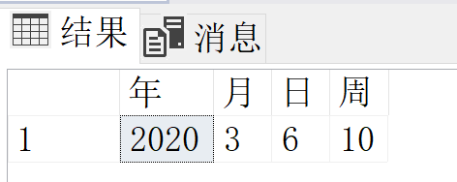
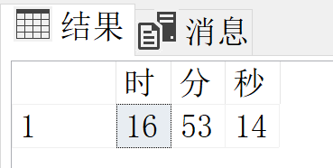
时间函数：示例
例1：返回年份、月份、日期整数
（日期数据向整数转换）
select year(getdate()) 年, month(getdate()) 月, day(getdate()) 日
select year(getdate()) + month(getdate()) + day(getdate()) --加运算
例2：返回年、月、日、周、小时、分、秒的整数
（日期数据向整数转换）
select datepart(year,getdate()) 年, datepart(month,getdate()) 月,
datepart(day,getdate()) 日 , datepart(week,getdate()) 周
Select datepart(hour,getdate()) 时, datepart(minute,getdate()) 分,
datepart(second,getdate()) 秒

Slide 49
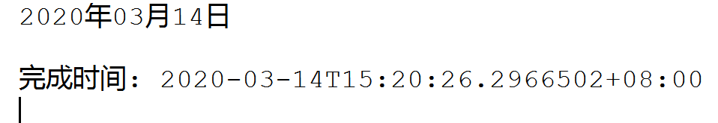
时间函数：示例
示例3：返回某日期的年份、月份、日期的字符串
declare @Yname char(4), @Mname char(2), @Dname char(2)
select @Yname = datename(YY,getdate()),
@Mname = datename(MM,getdate()),
@Dname = datename(DD,getdate())
print @Yname + '年' + @Mname + '月' + @Dname + '日'

Slide 50
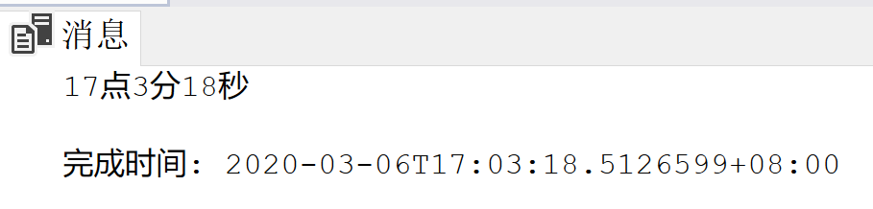
时间函数：示例
示例4：返回某日期的小时、分、秒的字符串拼接
declare @Hour_name varchar(10), @Minute_name varchar(10),
@Second_name varchar(10)
select @Hour_name = datename(hour,getdate()),
@Minute_name = datename(minute, getdate()),
@Second_name = datename(second,getdate())
print @Hour_name + '点' + @Minute_name + '分' +
@Second_name+ '秒'

Slide 51
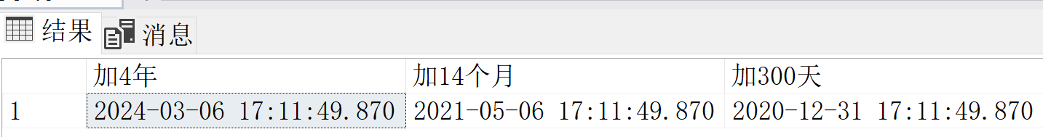
例5：计算某日期加上特定时间后的日期
select dateadd(year,4,getdate()) 加4年,
dateadd(month,14,getdate()) 加14个月,
dateadd(day,300,getdate()) 加300天
例6：计算两个日期间的时间差
select datediff(week,getdate(), dateadd(month,12,getdate()))
select datediff(hour, getdate(), dateadd(day,2,getdate()))
select datediff(minute, getdate(), dateadd(day,2,getdate()))
select datediff(second, getdate(), dateadd(day,2,getdate()))
例7：年龄计算
declare @dt1 date
set @dt1 = '1997-05-19'
SELECT datediff(year,@dt1, getdate())as 年龄 ,
datediff(day,@dt1, getdate())as 天数

Slide 52
二、数学函数
1、值取上限/下限
Ceiling( )：小数点后有数字（非全0），整数位进1
Floor( )：舍弃小数点后数字，只保留整数位
2、四舍五入
Round(数值表达式，精度）：四舍五入，保留小数点后指定位数
3、随机数：rand( )，返回0-1间的随机实数
4、指数、对数、开方
Power( ) EXP( ) LOG( ) LOG10( ) SQRT( )
5、绝对值函数：abs( )
6、三角函数
SIN( ) COS( ) TAN( ) COT( )
ASIN( ) ACOS( ) ATAN( )

Slide 53
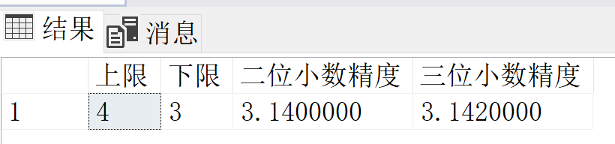
数学函数：示例
示例1：取近似值
select Ceiling(3.1415926) 上限, Floor(3.1415926) 下限,
Round(3.1415926, 2) 二位小数精度 ,
Round(3.1415926, 3) 三位小数精度
示例2：生成0至99之间的随机整数
select cast( floor(rand()*100) as int)
示例3：生成1至100之间的随机整数
Select cast(ceiling(rand() * 100) as int)

Slide 54
三、字符串函数
1、字符串函数格式转换
函数 | 功能
LOWER | 转换为小写字符数据
UPPER | 转换为大写字符数据
LTRM | 截断字符串左部空格
RTRIM | 截断字符串右部空格
REVERSE | 字符串逆转
STR | 将数值数据转换为字符串
ASCII | 返回字符串最左端字符的ASCII码
CHAR | 将int ASCII代码转换为字符

Slide 55
2、字符串长度和取子串
函数 | 功能
Len | 返回字符串长度，不包含尾部空格
Left | 返回字符串左边开始指定个数的字符
Right | 返回字符串右边开始指定个数的字符
SubString | SUBSTRING ( expression , start , length ) 返回expression的子串，start指定子串开始位置，length指定子串长度
CharIndex | CHARINDEX ( expression1 , expression2 [ , start_location ] )：返回表达式1在表达式2中的起始位置，start_location是开始查找的位置，默认为1
PatIndex | PATINDEX ( '%pattern%' , expression ) 返回指定表达式中某模式第一次出现的起始位置。若没有找到，则返回零

Slide 56
3、字符串替换与生成
函数 | 功能
REPLACE | REPLACE (expression1, expression2, expression3) 将表达式1出现的表达式2替换为表达式3
Stuff | Stuff(expression1_Str,startIndex,lengthInt,expression2_Str)：在expression1_Str中，自startIndex位置起，删除lengthInt个字符，并将expression2插入到expression1_Str的startIndex位置
REPLICATE | Replicate(character_expression,integer_experession) 以指定的次数重复字符表达式
SPACE | 返回由重复的空格组成的字符串

Slide 57

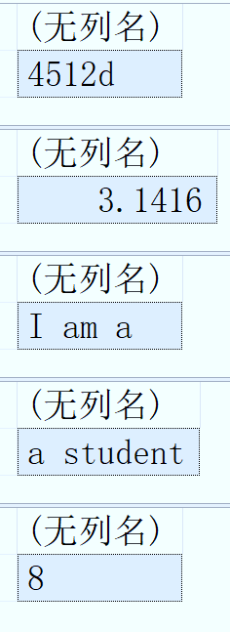
字符串函数：示例
select ascii('abc'), ascii('a'), ascii('b')
select Ltrim(Rtrim(str(45))) + Rtrim(ltrim(str(12)))+ char(100)
select Str (3.1415926,10, 4)
select left('I am a student', 6)
select subString('I am a student', 6, 10)
select charIndex('student', 'I am a student')
select replace('I am a student，you are a student', 'student', 'teacher')

Slide 58
四、统计集函数
函数 | 功能
Count | 计数
MIN(目标列) | 目标列最小值计算
MAX(目标列) | 目标列最大值计算
AVG(目标列) | 目标列平均值计算
SUM(目标列) | 目标列求和
STDEV(目标列) | 目标列标准偏差计算
VAR(目标列) | 目标列方差计算

Slide 59
统计集函数示例
select AVG(最新价) AS '均值' ,
STDEV(最新价) AS ‘标准偏差’ ,
VAR(最新价) AS '方差' ,
MAX(最新价) AS '最大值' ,
MIN(最新价) AS '最小值' ,
COUNT(最新价) AS '数量',
MAX(最新价) - MIN(最新价) AS '极差值' ,
STDEV(最新价) / AVG(最新价) AS '变异系数'
From stock_JY

Slide 60
本讲实验练习
任务1：系统性了解T-SQL语言
批处理概念
常量、变量、表达式、赋值等
任务2：掌握过程化编程，简单实验练习
练习分支、循环
错误处理编程
任务3：掌握常用 T-SQL函数
日期、时间函数、字符串函数
数学函数、统计函数
作业要求：在各自机器上练习，不进入实验报告

